Slide 1
Экономическая география 9 класс
Экономическое районирование
Аиткулов А.З.
232-539-749

Slide 2
Тема: Экономическое районирование
План урока: 1. Многообразие видов районирования .
2. Административно – территориальное устройство и районирование России.
3. Практическая работа.

Slide 3
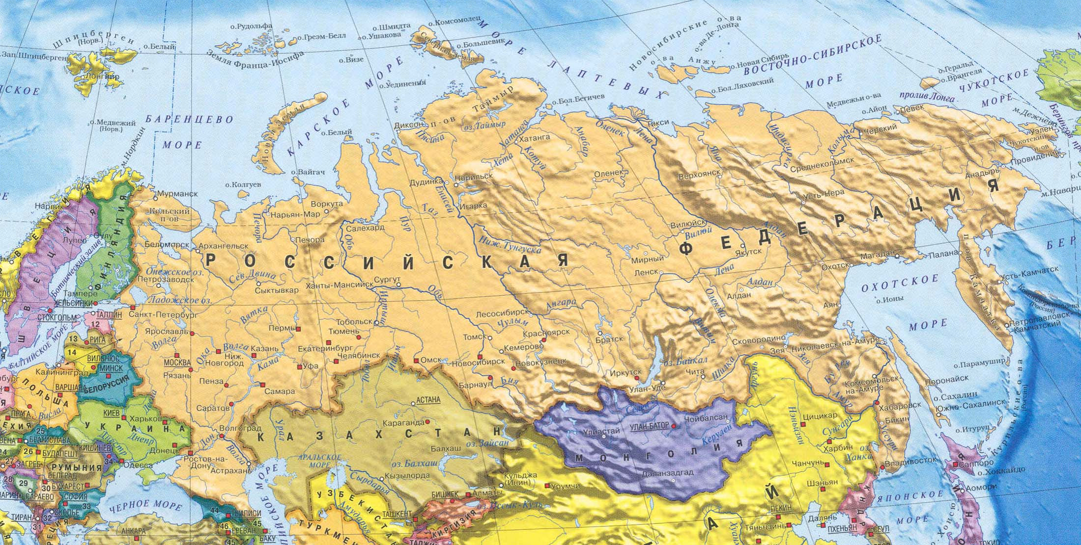
РОССИЙСКАЯ ФЕДЕРАЦИЯ
Площадь: 17,1 млн. кв. км.
Население: 143 млн.ч.

Slide 4
Что такое районирование?
Выделение определённой территории на основании основных показателей : физико-географических, экономических, экологических, административных.

Slide 5
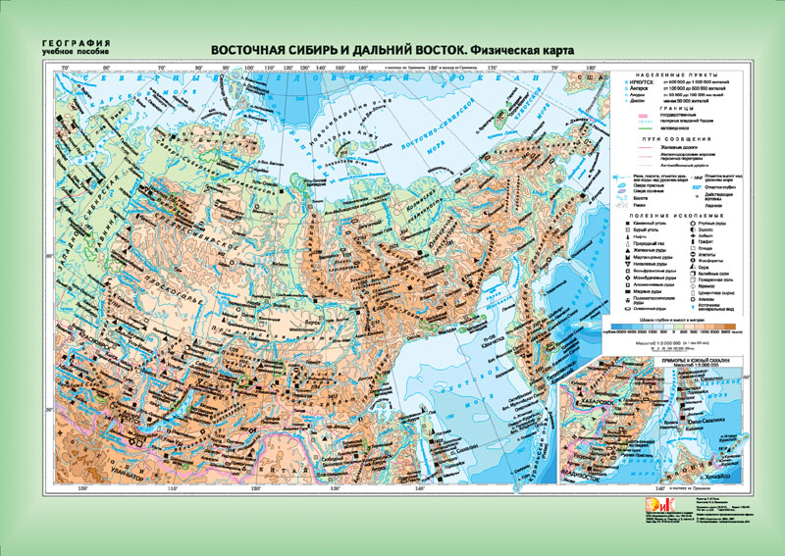
Физико-географическое районирование

Slide 6
Функции районирования
1) Упорядочение информации о территории.
2) Синтез и обработка информации для выработки целостного представления о районе.
3) Создание образа района.

Slide 7
Признаки районирования (стр 191-192 уч. 9 кл.)
1. Индивидуальное и типологическое районирование.
2. Проблемное и исследовательское районирование.
3. Частное и комплексное районирование.
4. Морфологические, генетические или функциональные признаки.
5. Однородные или узловые районы.
6. Иерархические или одноуровневые районы.
7.Сплошное или выборочное районирование.
8. Стабильные или плавающие признаки.
9. Объективные или субъективные районы.

Slide 8
Экономическое районирование
Выделение и изучение экономического района – территории, которая отличается от других экономико- географическим положением, природными, трудовыми ресурсами, специализацией, взаимосвязанностью производства.

Slide 9
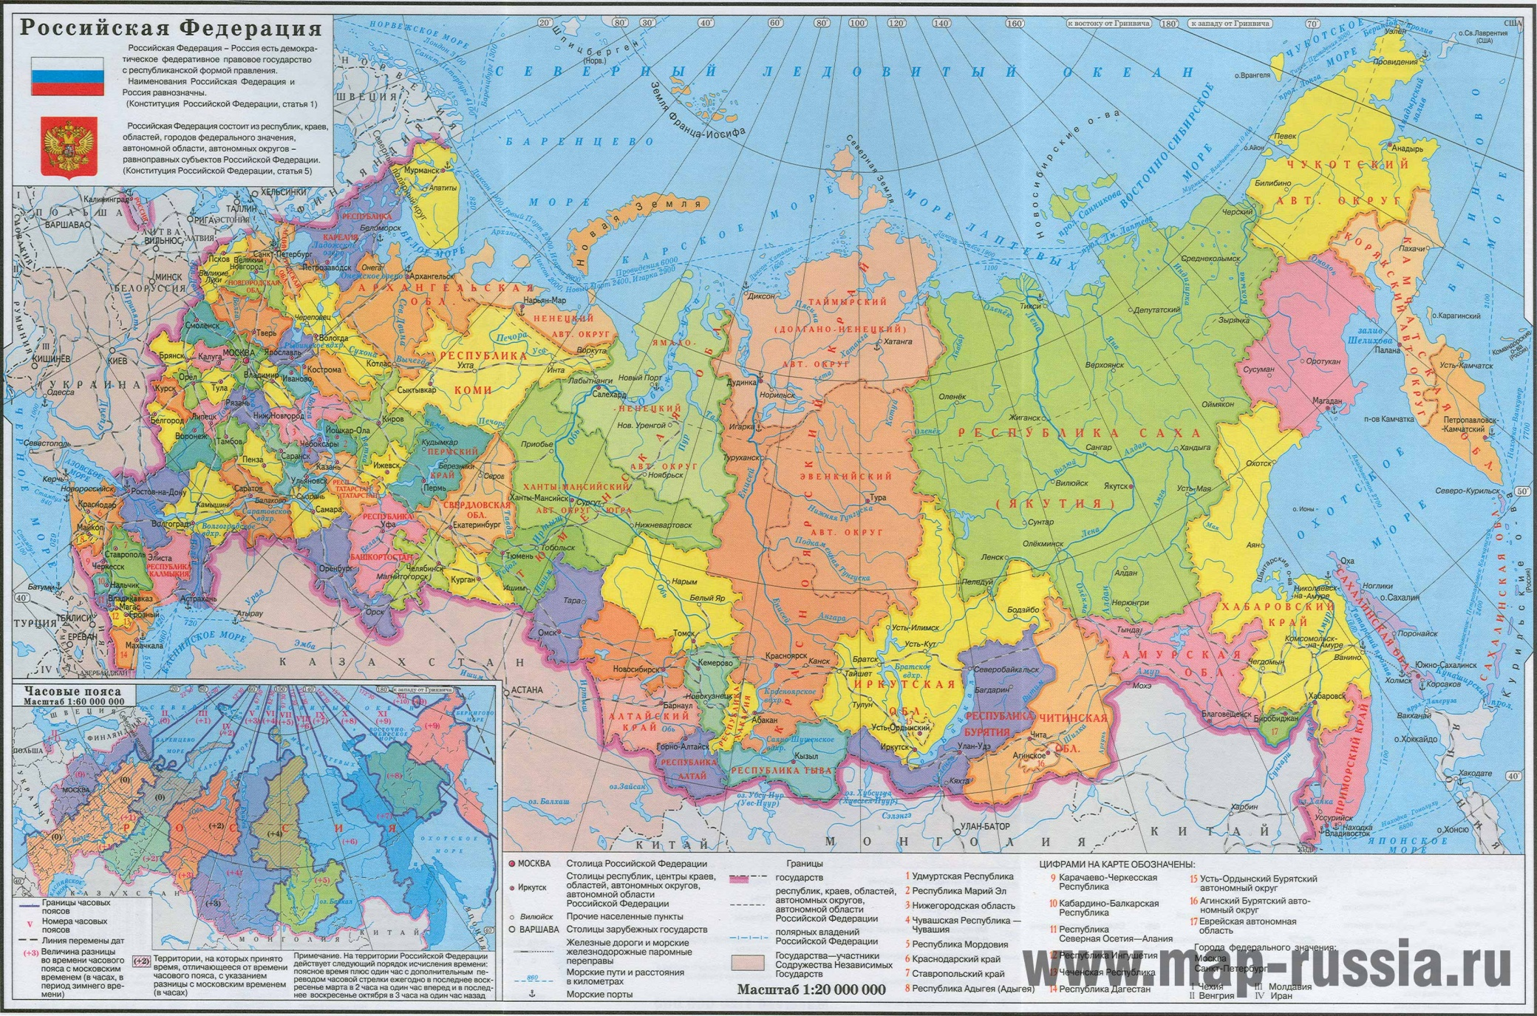
Административно- территориальное деление России (стр. 194, рис. 58)
На территории России представлены 84 субъекта РФ.
49 областей ,21 республика, 6 краёв, 1 автономная область, 7 автономных округов.

Slide 10
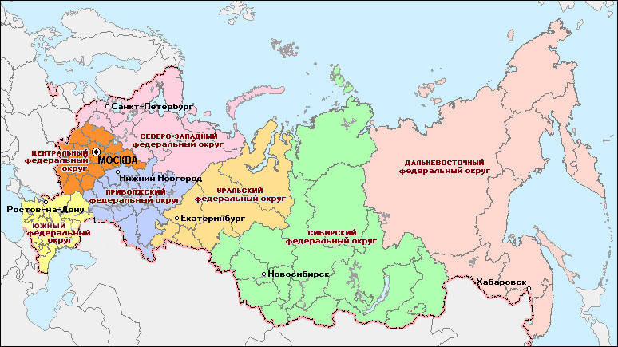
Политико – административное деление России (Федеральные округа)
7 Федеральных округов

Slide 11
Что такое экономический район?
Экономический район – территория, отличающаяся от других особенностями происхождения, природы, населения и хозяйства.

Slide 12
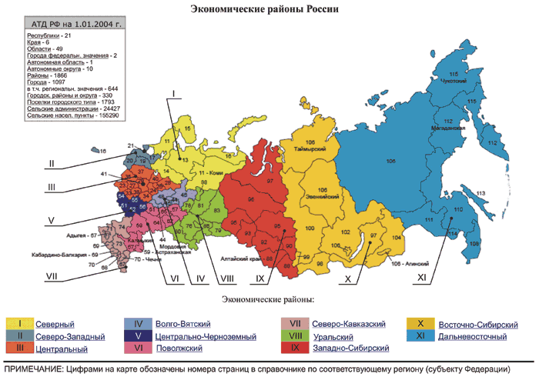
Экономические районы России

Slide 13
Социально-экономические районы России
1. Центральный район.
2. Центрально-Чернозёмный район.
3. Северо-Западный район.
4. Европейский Север.
5. Поволжье.
6. Северный Кавказ.
7. Урал.
8. Западная Сибирь.
9. Восточная Сибирь.
10. Дальний Восток.

Slide 14
Практическая работа
На контурной карте( атлас 8-9 класс, стр. 15) нанести границы и названия социально-экономических районов России. Образец карты в учебнике географии ( стр. 197)

Slide 15
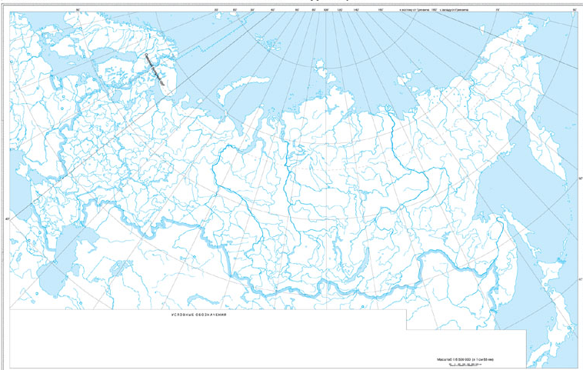
Социально-экономические районы России.
Дальний Восток
10

Slide 16
Домашнее задание
§ 41 -42, читать, заполнить контурную карту.

